Slide 1
Die Überschrift erraten!

Slide 2
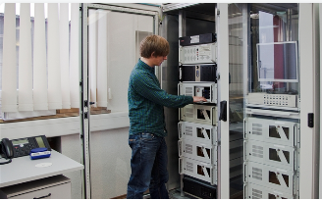
Das Wichtigste zum Berufsfel´d IT Computer!
Schwerpunkt liegt darauf, Systeme zur Steuerung und Optimierung
Von der Hardware bis zur Software
von der Programmierung bis zur Anwenderschulung
Der Bereich IT, Computer ist vielseitig
IT-Anwendungen programmiert
T-Systeme betreut oder Nutzer geschult.

Slide 3
Beruf in der Hard- und Softwareentwicklung
Im Berufsfeld geht es um den Entwurf, die Konzeption und die Konfiguration von Computersystemen
Für Ausbildungsberufe in diesem Berufsfeld sind insbesondere folgende Voraussetzungen wichtig:
Interesse an analysierenden Tätigkeiten
Interesse an praktischen Tätigkeiten
Vorliebe für Computerarbeit
logisches Denken
sorgfältiges und genaues Arbeiten

Slide 4
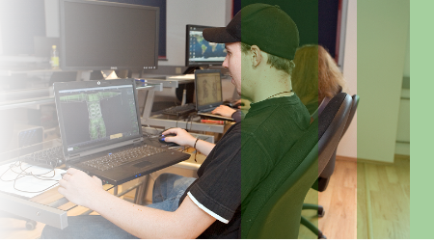
Gamedesigner/in
Berufstyp: Ausbildungsberuf
Ausbildungsart: Schulische Ausbildung an unterschiedlichen Bildungseinrichtungen (intern geregelt)
Ausbildungsdauer: Unterschiedlich, je nach Bildungsanbieter und Unterrichtsform (Vollzeit/Teilzeit)
Lernorte: Bildungseinrichtung und ggf. Praktikumsbetrieb

Slide 5
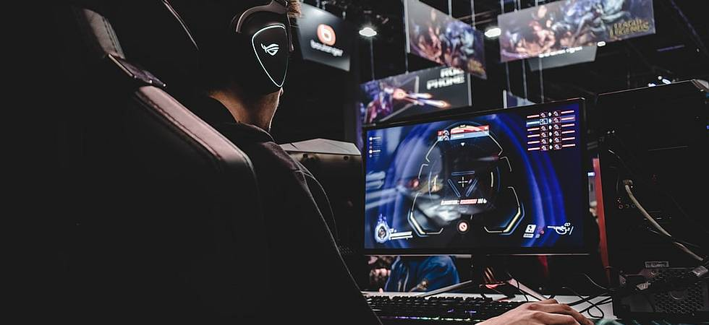
Was machst du in diesem Beruf?
Gamedesigner/innen liefern in der Planungs- und Konzeptphase Ideen für Spiele
können die Spielszenarien realitätsgetreu, fantastisch oder abstrakt sein
Neben der grafischen Darstellung gestalten Gamedesigner/innen auch die Handlung von Computerspielen.
wobei sie besonders auf einen flüssigen Spielablauf und eine spannende Gestaltung achten.
Damit ein Spiel Chancen auf dem Markt hat

Slide 6
Was machst du in diesem Beruf? 2.
Nicht zuletzt werden Serious Games
d.h. Computerspiele, die auf unterhaltsame Weise Wissen vermitteln, gerne in Bereichen wie Aus- und Weiterbildung.
Training und Simulation oder Marketing und Werbung eingesetzt.
Diese ist mehr oder weniger komplex und setzt sich aus einer oder mehreren Ebenen zusammen.

Slide 7
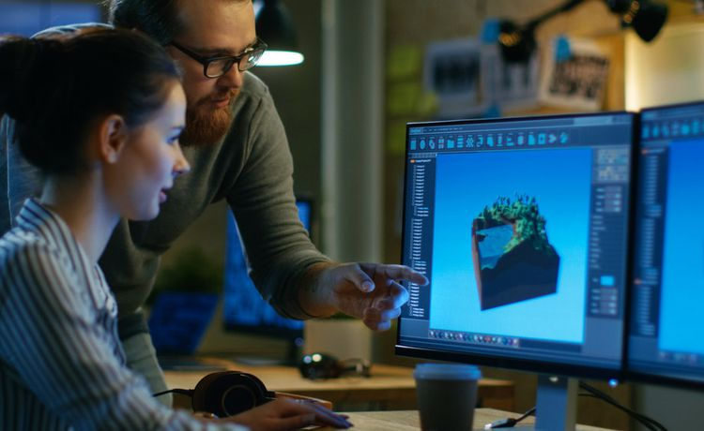
Wo arbeitest du in diese Beruf?
Gamedesigner/innen arbeiten in erster Linie
in Büroräumen
Zu Hause.

Slide 8
Welchen Schulabschluss brauchst du?
Rechtlich ist keine bestimmte Vorbildung vorgeschrieben. Die Bildungsanbieter legen eigene Zugangskriterien fest. Zum Teil werden ein mittlerer Bildungsabschluss, die Fachhochschulreife, die allgemeine Hochschulreife, eine abgeschlossene Berufsausbildung und/oder einschlägige Berufserfahrung gefordert.

Slide 9
Welche Anforderung hat der Beruf?
Kreativität und Sinn für Ästhetik (z.B. beim Entwickeln neuer Spielideen, beim Entwerfen von Spiellandschaften)
Zeichnerische Fähigkeiten und Sorgfalt (z.B. für das Zeichnen von Storylines, beim Ausführen von Änderungen und Korrekturen)
Lernbereitschaft (z.B. bei neuen Trends in der Spielegestaltung)
Kundenorientierung und Kommunikationsfähigkeit (z.B. bei der Kundenberatung)

Slide 10
Was verdienst du während der Ausbildung?
Während der Ausbildung erhält man keine Vergütung. Ggf. fallen Kosten an, z.B. Lehrgangsgebühren und Prüfungsgebühren.

Slide 11
Deine Meinung: Könntest Du dir den Beruf für dich vorstellen?
Ich würde mir vorstellen, dass ich das arbeite, weil ich mag mit Computer zu arbeiten. Weil ich spiele spiele seit ich 7 bin und mein Hobby ist auch Computer spiele zu machen, wenn ich groß bin

